Slide 1


Slide 2
ВСТУПЛЕНИЕ
Цель работы: определение значений вязкости систем ОКМ-2, PETA, DMEG – бутонол-1 , а также их зависимости от температуры и состава фотополимерной композиции

Slide 3
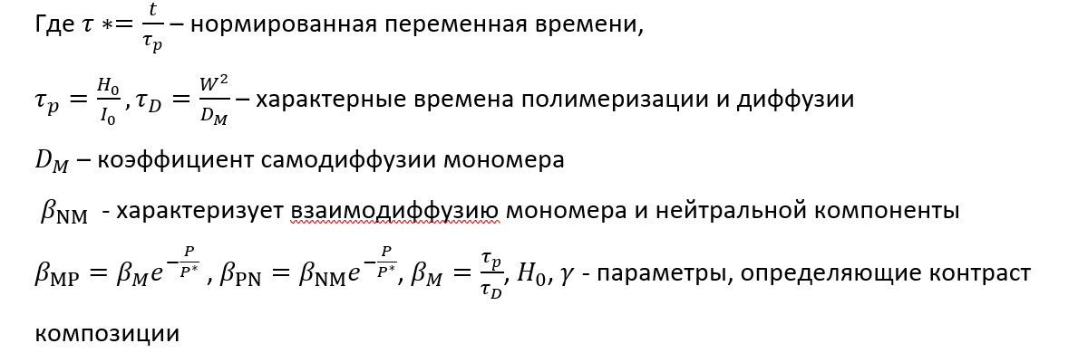
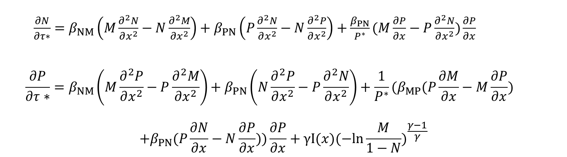
ОПИСАНИЕ МОДЕЛИ
$\frac{∂N}{∂τ∗}=β_{NM}\left(M\frac{∂^{2}N}{∂x^{2}}−N\frac{∂^{2}M}{∂x^{2}}\right)+β_{PN}\left(P\frac{∂^{2}N}{∂x^{2}}−N\frac{∂^{2}P}{∂x^{2}}\right)$ $+\frac{β_{PN}}{P^{∗}}(M\frac{∂P}{∂x}−P\frac{∂^{2}N}{∂x^{2}})\frac{∂P}{∂x}$
$$\frac{∂P}{∂τ∗}=β_{NM}\left(M\frac{∂^{2}P}{∂x^{2}}−P\frac{∂^{2}M}{∂x^{2}}\right)+β_{PN}\left(N\frac{∂^{2}P}{∂x^{2}}−P\frac{∂^{2}N}{∂x^{2}}\right)+\frac{1}{P^{∗}}(β_{MP}(P\frac{∂M}{∂x}−M\frac{∂P}{∂x})$$
$$+β_{PN}(P\frac{∂N}{∂x}−N\frac{∂P}{∂x}))\frac{∂P}{∂x}+γI(x){(−ln\frac{M}{1−N})}^{\frac{γ−1}{γ}}$$

Slide 4
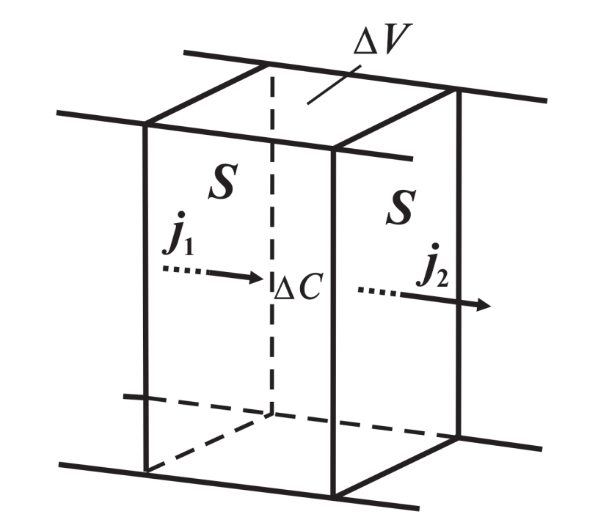
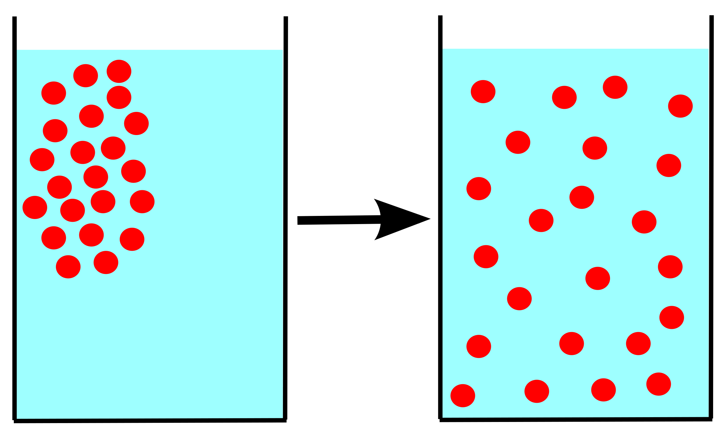
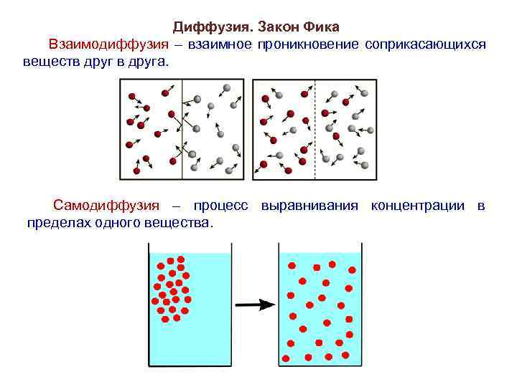
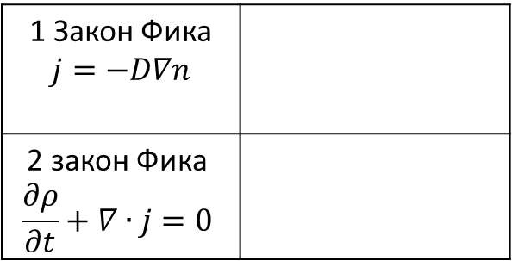
ТЕОРЕТИЧЕСКАЯ ЧАСТЬ. ДИФФУЗИЯ
Самодиффузия | Взаимная диффузия
1 Закон Фика $$j=−D∇n$$
2 закон Фика $$\frac{∂ρ}{∂t}+∇∙j=0$$

Slide 5
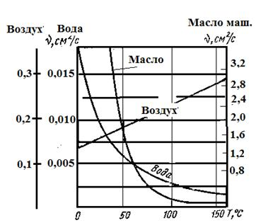
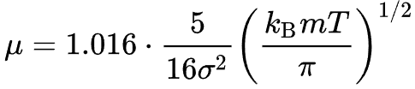
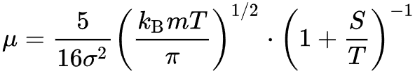
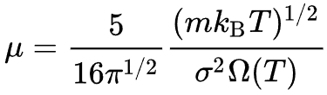
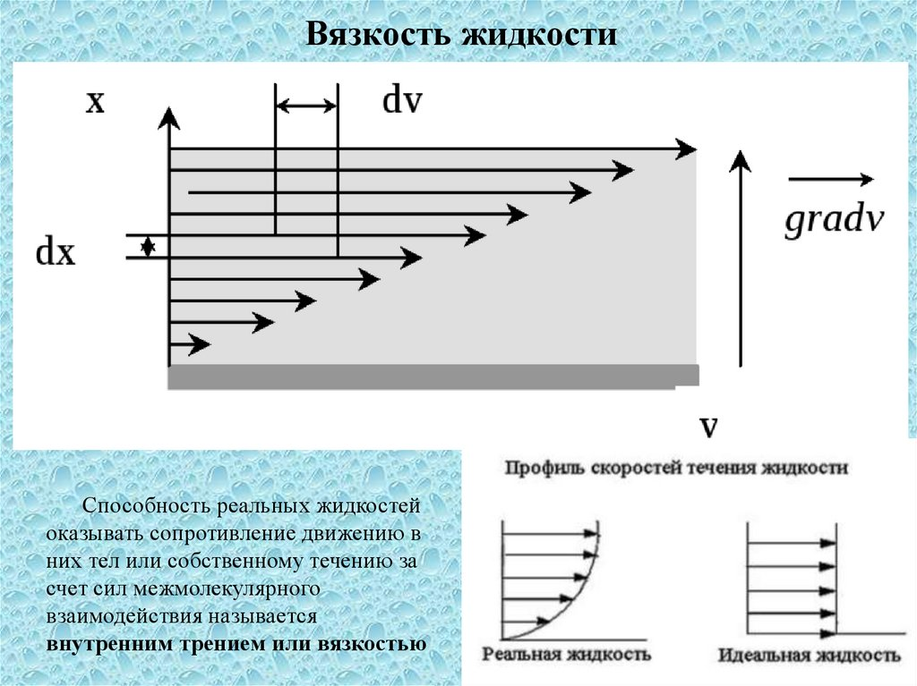
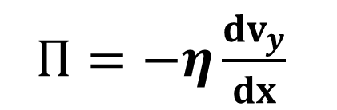
ТЕОРЕТИЧЕСКАЯ ЧАСТЬ . ВЯЗКОСТЬ.
Зависимость вязкости газов и жидкостей от температуры
Жидкость | Газ
? | Модель твердых сфер
 | Модель Сазерленда
 | Модель Леннарда-Джонса
$П=−η\frac{{dv}_{y}}{dx}$
тензор плотности потока импульса
Профили течения реальной и идеальной жидкости:

Slide 6
ТЕОРЕТИЧЕСКАЯ ЧАСТЬ. СВЯЗЬ ВЯЗКОСТИ И ДИФФУЗИИ

Slide 7

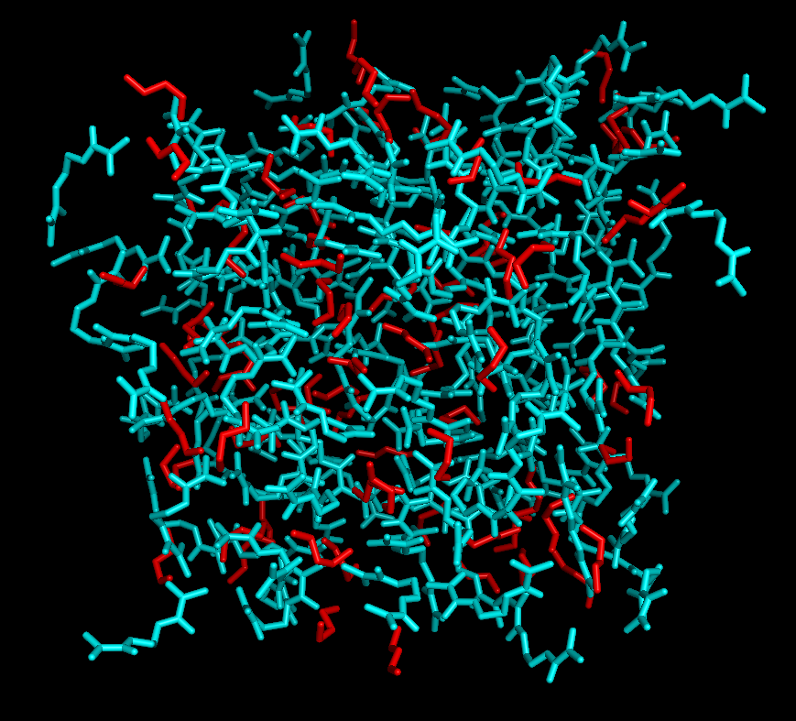
ПРАКТИЧЕСКАЯ ЧАСТЬ. МОЛЕКУЛЯРНАЯ ДИНАМИКА
Пример расчётного куба: красным раскрашены молекулы бутанола-1 голубым - DMEG

Slide 8
ПРАКТИЧЕСКАЯ ЧАСТЬ. НАХОЖДЕНИЕ ВЯЗКОСТЕЙ

Slide 9
ПРАКТИЧЕСКАЯ ЧАСТЬ. СВОДНАЯ ТАБЛИЦА

Slide 10
ВЫВОДЫ
В ходе работы было выполнено моделировние молекулярной динамики систем ОКМ-2, PETA, DMEG – бутонол-1 при составах

